Slide 1


TRƯỜNG ĐẠI HỌC SƯ PHẠM KỸ THUẬT THÀNH PHỐ HỒ CHÍ MINH
Môn học: Tương tác người máy
Ứng dụng quản lý
trường mầm non
Star Kids
GV: Thầy Nguyễn Thanh Phước
SVTH:
Lâm Thành Tài 15110121
Lê Mỹ Thiên Thanh 15110124

Slide 2


Nội dung
Giới thiệu đề tài
Chức năng của ứng dụng
Sơ đồ màn hình di động
Sơ đồ màn hình web
Ưu điểm và nhược điểm

Slide 3

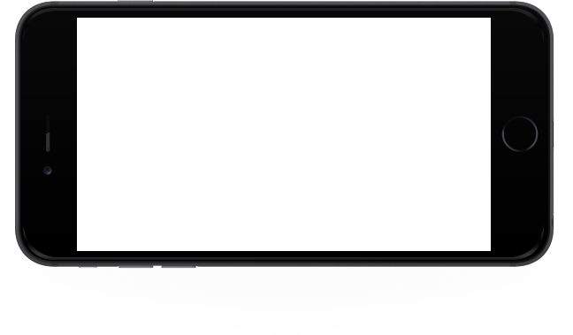


1. Giới thiệu đề tài
Star Kids

Slide 4





1. Giới thiệu đề tài
Tăng sự tương tác giữa gia đình và nhà trường
Giúp phụ huynh quan sát bé một cách hiệu quả
Hỗ trợ kịp thời các phát sinh trong quá trình học tập tại trường
Hiệu quả hơn trong công việc quản lý của nhà trường

Slide 5






1. Giới thiệu đề tài
Ban giám hiệu
Giáo viên
Phụ huynh

Slide 6





2. Chức năng của ứng dụng
Xác thực người dùng
Bài viết
Thông báo
Nhắn tin
Đăng nhập
Đăng bài viết
Xem thông báo
Gửi tin nhắn
Đăng xuất
Bình luận
Nhận thông báo
Gọi điện thoại
Đăng ký
Yêu thích
Gửi hình ảnh
Đổi mật khẩu
Xem bài viết
Xem tin nhắn
Xác thực nhóm người dùng

Slide 7




2. Chức năng của ứng dụng
Xem học phí
Nộp đơn
Xem danh sách lớp học
Thêm học phí
Xem đơn
Tạo thực đơn
Thêm lớp học
Cập nhật
Xác nhận đơn
Xem thực đơn
Cập nhật lớp học
Học phí
Đơn xin
nghỉ học
Thực đơn
Lớp học

Slide 8



2. Chức năng của ứng dụng
Xem danh sách học sinh
Xem camera tại lớp
Thêm học sinh
Cập nhật học sinh
Học sinh
Xem thông tin chi tiết của bé
Quan sát
Cập nhật thông tin chi tiết của bé
Thông tin bé

Slide 9

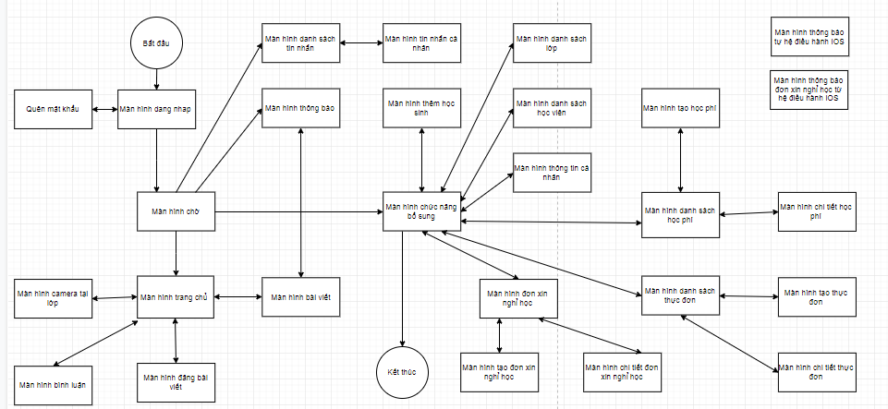
3. Sơ đồ màn hình di động

Slide 10

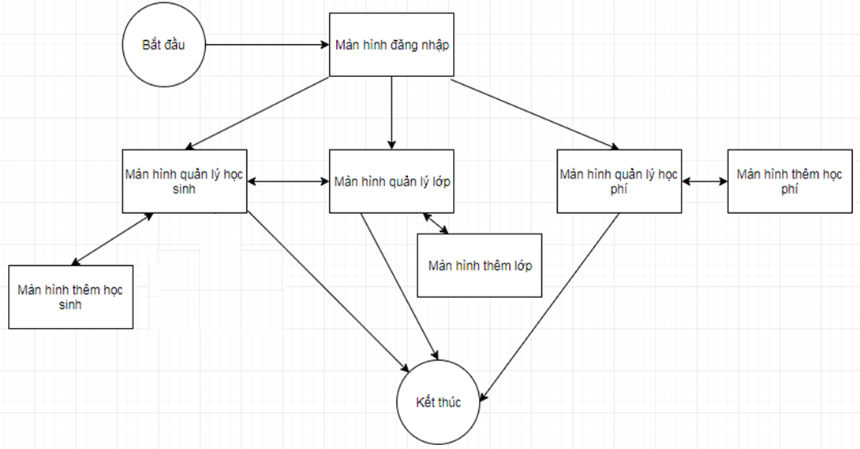
4. Sơ đồ màn hình web

Slide 11

5. Ưu và nhược điểm
Hiệu quả hơn so với cách liên lạc truyền thống
Hỗ trợ quá trình học tập và vui chơi của bé tại trường
Tiết kiệm thời gian liên lạc giữa phụ huynh và nhà trường
Quản lý dữ liệu dễ dàng và hiệu quả
Chức năng của ứng dụng còn hạn chế
Cần phân hóa nhóm người dùng đa dạng hơn

Slide 12



